Slide 1
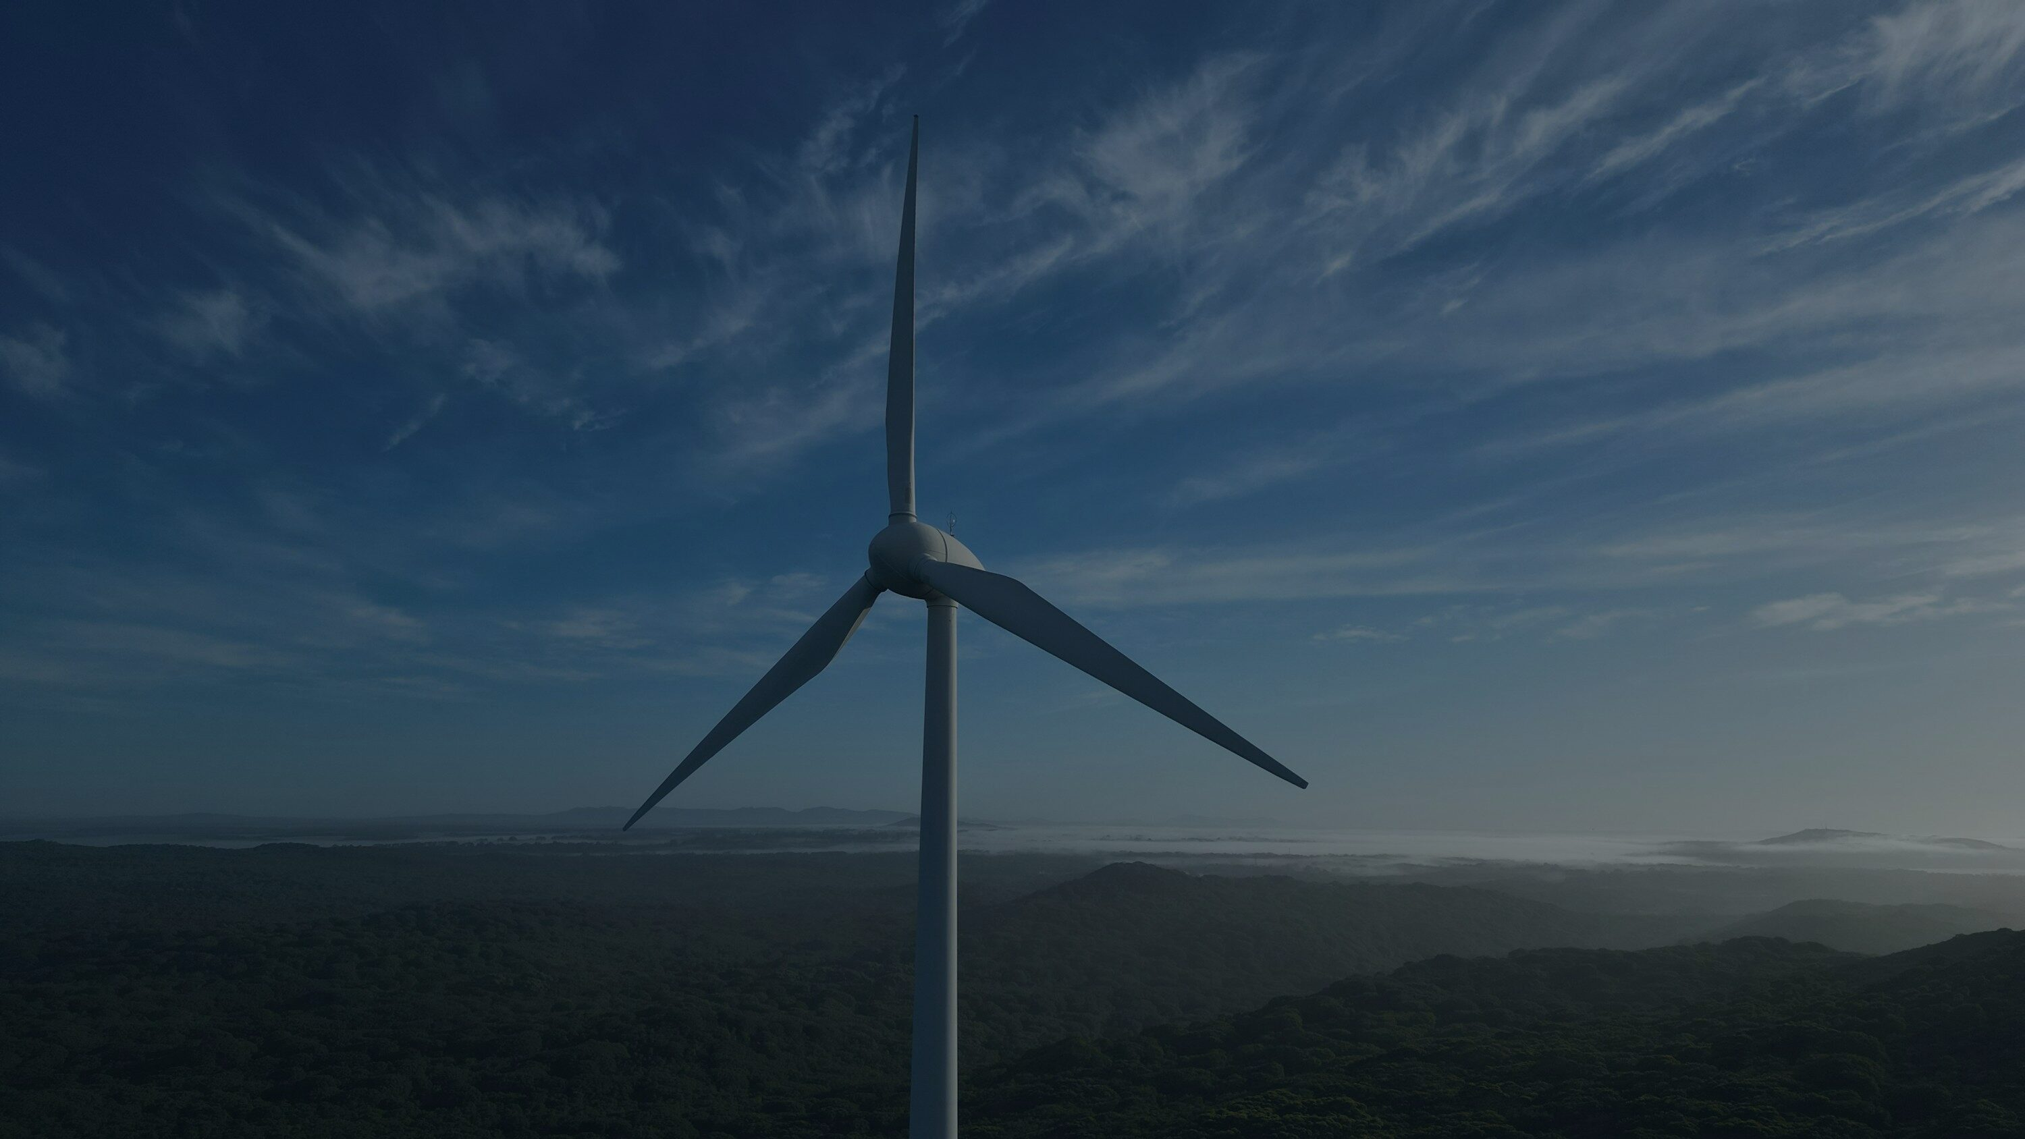

INFRASTRUCTURA AI
PENTRU ENERGIE REGENERABILĂ
MLOps · Prognoză · Simulare · Tranzacționare Algoritmică

Slide 2
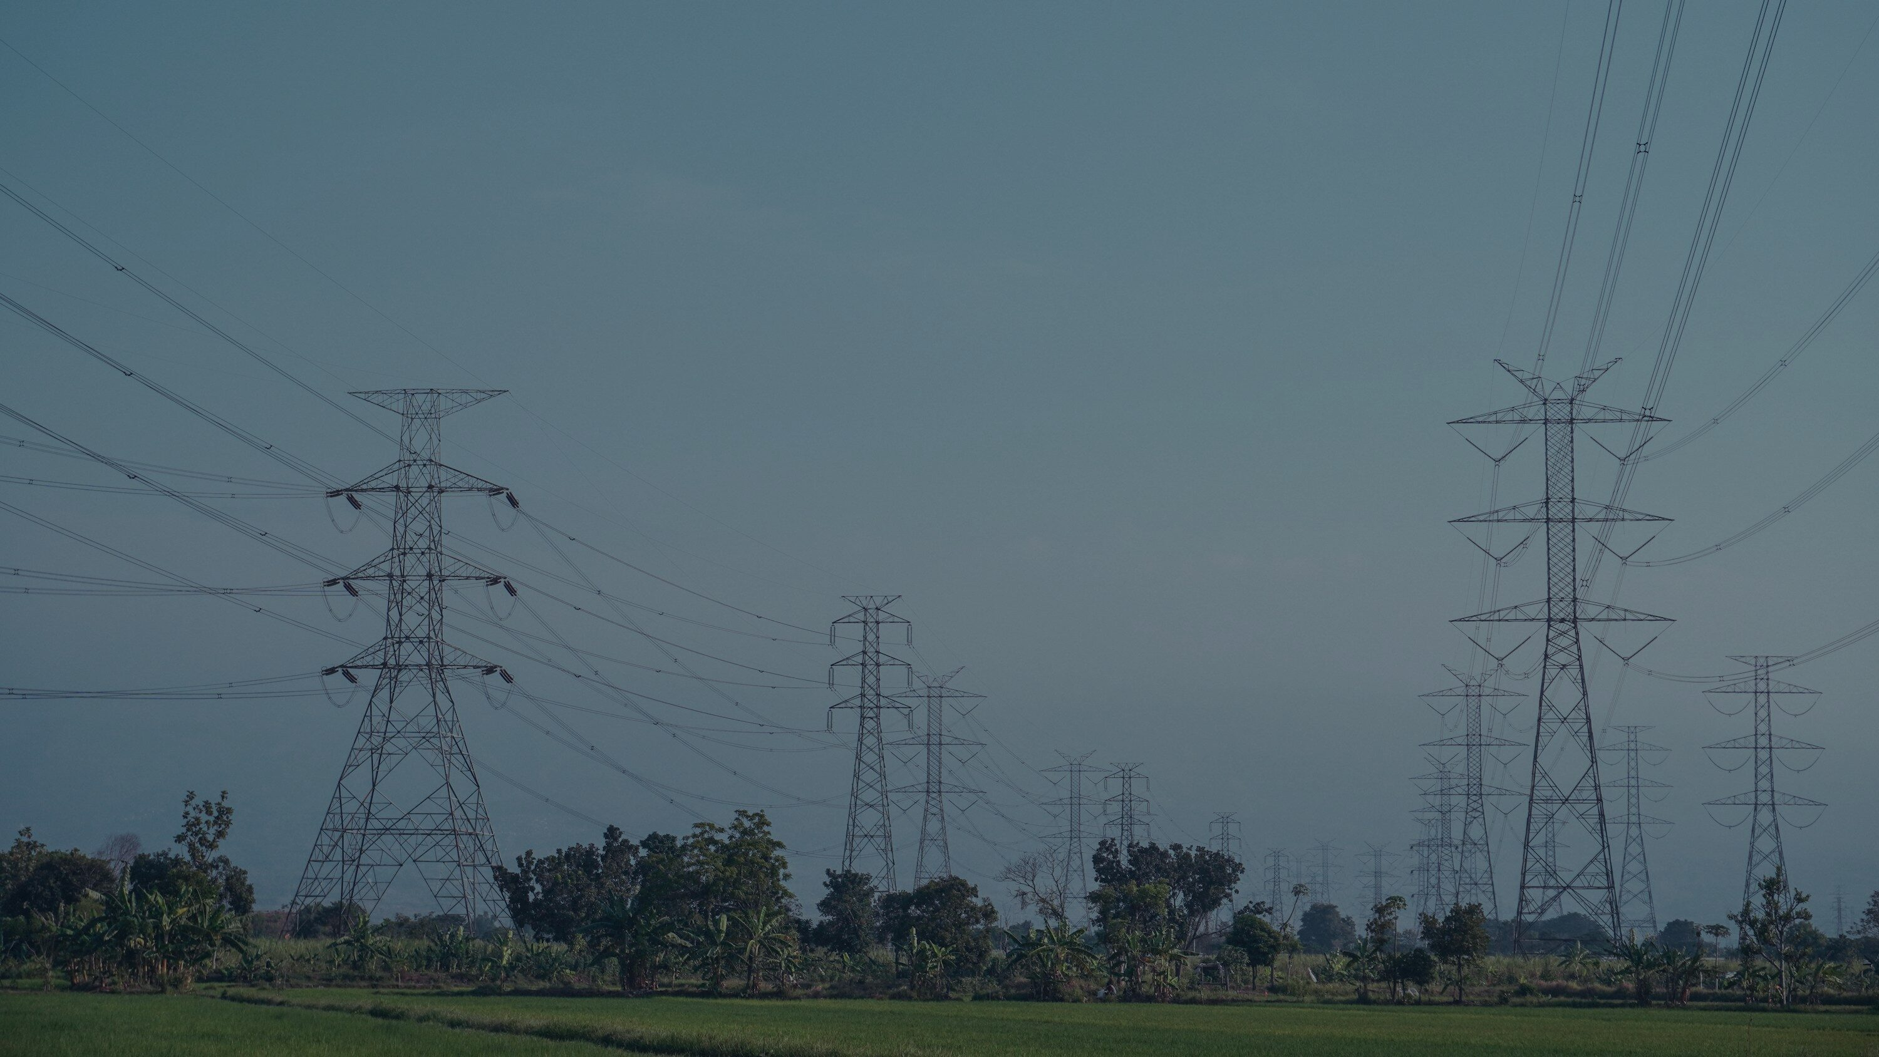
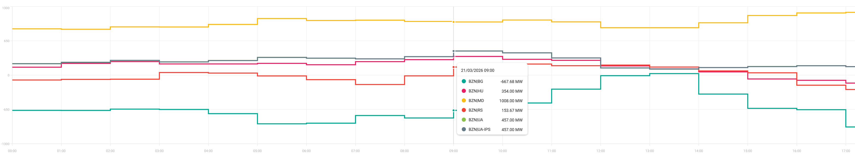
Erorile implicite
SELECȚIA CARACTERISTICILOR
Elastic Net · LASSO · Corelație Pearson — LASSO forțează coeficienții irelevanți la zero, asigurând că modelul învață doar semnalele cauzale reale

Slide 3

MLOps & Implementări Shadow Mode
Containerizare & Orchestrare
FLUX SHADOW MODE
Docker + Kubernetes pentru ciclul complet de viață al modelelor AI în medii hibride de cloud / on-premise
Model nou antrenat
▼
Detecție Drift Automată
Rulare în paralel
(date reale, fără acțiune)
Monitorizare continuă pentru data drift și concept drift, cu reantrenare automată la depășirea pragurilor de eroare
▼
Validare matematică
(siguranță + precizie)
Shadow Mode Deployment
▼
Modelul nou rulează în paralel cu cel live — fără acțiuni directe — până demonstrează superioritatea
Promovare automată
în stare LIVE

Slide 4
Motor de Prognoză
Transformers
Surse de Date
IFS european
Prognoze, capacitati
Actualizări meteo 96×/zi
Memorie pe termen lung
Reinforcement Learning
Metrici testate in teren
Adaptare rapidă
Producția urmează o curbă S — creștere rapidă, apoi plafonare
Algoritmul testează mii de scenarii pentru cea mai bună potrivire
Validarea pe date nevăzute arată valoarea reală a modelului
Simulari
What-if: cum se comporta modelul in diferite scenarii de piata sau fizic

Slide 5


Centrală Electrică Virtuală & Tranzacționare
Decizie în fracțiuni de secundă
AI elimină ezitarea umană: vinde, stochează sau cumpără instantaneu
Intervale de piață de 15 minute
120 MWh
Anticipare prețuri spot, cerere din rețea și constrângeri de transport
FACILITATE BATERII
Amortizor pentru sistemul național de transport
Lichiditate pentru rețea
Identificare inteligenta a ferestrelor de ofertare
Ingestie meteo 96×/zi
Avantaj de arbitraj major față de competitorii mai lenți

